Slide 1
MICROBIOLOGIE ECOLOGICĂ

Slide 2
1. DEFINIREA TERMENILOR
Microbiocenoza reprezintă ansamblul speciilor de microorganisme, dintr-un anumit ecosistem (nişă ecologică).
Ecosistemul (nişa ecologică) este zona din macroorganism (cavitate naturală, piele etc.) care asigură dezvoltarea unei microbiocenoze.
Microbiota defineşte totalitatea microbiocenozelor din organism, cu interrelaţiile dintre ele.
Microbiom.
Flora bacteriană dintr-o nişă bacteriană poate fi clasificată după două criterii: adaptabilitatea la condiţiile nişei ecologice şi potenţialul de a determina boala.
După adaptabilitatea la condiţiile nişei ecologice
Flora rezidentă: microorganisme bine adaptate la condiţiile ecosistemului, constantă şi caracteristică sistemului;
Flora flotantă: specii de microorganisme neadaptate, sau puţin adaptate, cu timp de persistenţă variabil în cadrul unui ecosistem.
După potenţialul de a determina boala
Din punct de vedere al patogenităţii, microorganismele nu se pot clasifica rigid, deoarece în anumite condiţii acelaşi microorganism stabileşte relaţii diferite cu gazda umană.

Slide 3
Flora saprafită (“normală” sau “indigenă”): speciile nepatogene care populează în mod normal diferitele ecosisteme ale organismului.
Flora patogenă: este alcătuită din microorganisme patogene, care nu se găsesc în mod normal în ecosistemele organismului. Ele pot determina tulburarea echilibrului ecologic al nişei, cu apariţia unei boli cu manifestări clinice caracteristice, uneori cu penetraţie mare în populaţie (Salmonella Typhi, Yersinia pestis etc.), sau pot determina îmbolnăviri cu consecinţe grave (Streptococcus pyogenes, Treponema pallidum).
Flora condiţionat patogenă: specii şi tulpini saprofite, din flora indigenă a ecosistemului, care, în anumite condiţii favorizante (scăderea rezistenţei antiinfecţioase a organismului, stress, viroze, tratament imunosupresiv, SIDA, etc.), ca şi în cazul în care colonizează zone anatomice sterile (apariţia de septicemii şi meningite), pot determina boala. Datorită existenţei patogenităţii condiţionate, termenul de floră “normală” tinde să fie înlocuit, cu cel de floră “indigenă”, termen care implică posibilitatea ca din această floră să se selecteze indivizi bacterieni condiţionat patogeni.

Slide 4
Flora accidental patogenă provine din flora comensală a organismului, dar necesită condiţii deosebite de înmulţire, chiar dacă pătrunde în zone anatomice sterile. Astfel, streptococii viridans se găsesc în mod normal în faringe şi ajung în circulaţie după extracţii dentare. La omul sănătos, mecanismele rezistenţei naturale antiinfecţioase înlătură streptococii în câteva ore de la pătrunderea lor în sânge, pe când la cei cu vicii valvulare, la care există depozite de fibrină pe endocard, streptococii se vor înmulţi producând endocardita lentă malignă. Un alt exemplu, este cel al tulpinilor de Staphilococcus epidermidis, principalul comensal al pielii, care explică eşecurile din chirurgia ortopedică şi cardiacă datorită pătrunderii în circulaţie, în timpul actului operator.
Flora condiţionat patogenă şi cea accidental patogenă alcătuiesc flora oportunistă, care profită în orice împrejurare de vulnerabilitatea gazdei umane.
Ponderea germenilor în etiologia infecţiilor s-a modificat de-a lungul timpului. Până la descoperirea rolului microbilor în producerea acestora, patologia infecţioasă a fost dominată de bacteriile înalt patogene. Introducerea metodelor de antisepsie şi asepsie, a profilaxiei specifice prin vaccinare şi seroterapie a bolilor infecţioase, a scăzut mult incidenţa infecţiilor. După descoperirea antibioticelor problema infecţiilor părea rezolvată, însă la scurt timp după introducerea lor în tratamentul infecţiilor, s-a remarcat apariţia tulpinilor bacteriene rezistente. În consecinţă, etiologia infecţiilor a început să fie, şi mai este şi astăzi, dominată de flora condiţionat patogenă.

Slide 5
Cu timpul, microbiologia clinică a fost pusă faţă în faţă cu o nouă problemă, legată de diagnosticul microbiologic al infecţiilor care apar la bolnavii cu SIDA. Înfecţiile, la aceşti bolnavi cu imunitatea compromisă, sunt produse de microorganisme condiţionat patogene, accidental patogene şi uneori chiar şi de microorganisme care până în prezent nu au fost deloc izolate (sau foarte rar) în infecţii.
2. INTERRELAŢII ÎNTRE MICROORGANISMELE DINTR-O NIŞĂ ECOLOGICĂ
Între microorganismele dintr-o nişă ecologică se stabilesc relaţii care pot influenţa gazda umană. Relaţiile ce se stabilesc între microorganisme sunt: neutralism, comensalism, simbioză, sinergism, parazitism, antagonism.
RELAŢII DE INDIFERENŢĂ (NEUTRALISM), în care speciile se tolerează reciproc. În acest tip de relaţie, speciile trebuie să fie îndeajuns de depărtate din punct de vedere taxonomic şi să aibe necesităţi nutritive diferite (să nu intre în competiţie pentru acelaşi substrat nutritiv sau energetic). Acest tip de relaţie influenţează mai puţin gazda umană.

Slide 6
RELAŢII DE COMENSALISM, în care un microorganism are nevoie de un altul, fără ca fenomenul să fie valabil şi invers. De pildă, Haemophilus influenzae are nevoie pentru creştere şi multiplicare de factor V, factor pe care îl secretă Staphylococcus aureus. Aplicaţia practică a acestui raport dintre cele două specii se folosea în trecut pentru izolarea Haemophilus influenzae dintr-un produs patologic în care se bănuia prezenţa lui, prin însămânţarea în striu transversal a unei tulpini de Staphylococcus aureus. Coloniile de Haemophilus se dezvoltă doar în jurul culturii de stafilococ. Acest fenomen se numeşte satelitism. Alt exemplu este constituit din cultivarea împreună a bacteriilor aerobe şi anaerobe. Bacteriile aerobe consumă oxigenul molecular cu scăderea potenţialului de oxidoreducere din mediu, ceea ce permite dezvoltarea populaţiei anaerobe asociate.
SIMBIOZA constă în asocierea a două specii care se favorizează reciproc. Astfel, aciditatea produsă de bacilii lactici favorizează dezvoltarea levurilor, care consumă la rândul lor acidul lactic. Scăderea acidităţii permite dezvoltarea bacililor lactici.
SINERGISMUL este o relaţie între microorganisme, frecvent dăunătoare organismului. Astfel, unele bacterii fuziforme (Fusobacterium) şi spiralate (Treponema vincenti) nu sunt patogene separat, dar atunci când se regăsesc împreună în faringe, sunt cauza unei faringite ulceronecrotice denumită şi angina fuzospiralară a lui Plaut-Vincent. Alt exemplu este prezenţa concomitentă, într-o plagă, a florei aerobe şi anaerobe. Flora aerobă consumă oxigenul creând astfel condiţii optime dezvoltării florei anaerobe.

Slide 7
PARAZITISMUL constă în folosirea unei specii de către o altă specie ca habitat. Există multe forme de parazitism între microorganisme, dar din punct de vedere medical importante sunt virusurile care parazitează bacteriile - bacteriofagii. Prin relaţiile care se stabilesc între bacteriofagi şi celulele parazitate se pot răspândi diverse caractere, dintre care de interes medical, sunt cele legate de patogenitatea şi rezistenţa la antibiotice ale bacteriilor. Exemplu: în relaţiile fag-bacterie de tip simbiotic, când „infecţia” cu un bacteriofag temperat a unei bacterii din aceeaşi nişă ecologică, conferă acesteia proprietăţi noi (tulpinele de Corynebacterium diphteriae devin toxigene prin lizogenizare cu fagi specifici; streptococii betahemolitici lizogeni secretă toxina eritrogenă etc).
ANTAGONISMUL se defineşte prin efectul inhibitor pe care un microorganism îl are asupra dezvoltării şi multiplicării altui microorganism. Este cea frecventă relaţie întâlnită între microorganismele aceleiaşi nişe ecologice. Într-o asemenea interrelaţie, specia care învinge se numeşte antagonistă, iar specia sau speciile stânjenite în dezvoltare se numesc concurente. Se deosebesc trei tipuri de antagonism:

Slide 8
antagonism prin diferenţă de vitalitate care se datorează vitezei de multiplicare mai mare a unei specii decât a speciei concurate, diferenţe de echipament enzimatic etc.
antagonism nespecific care este determinat de eliberarea în mediu a unor substanţe toxice, neselective ca, de pildă, acizi, alcooli etc.
antagonism specific ce se datorează elaborării unor substanţe mai puţin toxice asupra organismului, dar nocive pentru alte specii microbiene. Aceste substanţe sunt antibioticele, care constituie baza terapiei antiinfecţioase şi bacteriocinele (substanţe specifice proteice, cu activitate antibacteriană cu spectru îngust, secretate de unele bacterii - E. coli, Pseudomonas aeruginosa, care acţionează asupra indivizilor aceleiaşi specii sau a speciilor înrudite).
Există numeroase exemple de antagonism bacterian: între bacteriile aerobe sporulate (Bacillus anthracis, Bacillus mycoides); între Pseudomonas aeruginosa şi Bacillus anthracis; între speciile nepatogene şi cele patogene (speciile nepatogene, mai adaptabile, inhibă de obicei pe cele patogene). Exemple: streptococii alfa-hemolitici (viridans) inhibă în faringe dezvoltarea Corynebacterium diphteriae; Escherichia coli nepatogen inhibă în intestin speciile patogene de Enterobacteriaceae (E. Coli patogen, Shigella, Salmonella etc.).

Slide 9
Relaţiile de antagonism pot însă să se manifeste uneori în dauna florei saprofite şi în favoarea celei patogene. Astfel, Staphilococcus aureus patogen este antagoist puternic faţă de E. Coli nepatogen. Aşa se explică de ce tratamentul abuziv cu antibiotice cu spectru larg (tetracicline), pe cale orală, neasociat cu administrarea de complex vitaminic B, prin inhibiţia parţială a florei de E. Coli din intestin, favorizează apariţia unei enterite stafilococice foarte grave - disbacterie - (tulburarea echilibrului florei intestinale indigene, cu diminuarea rolului fiziologic antagonist al acestei flore faţă de flora patogenă sau condiţionat patogenă).
Antagonismul bacterian normal poate fi tulburat şi în alte cazuri de tratamentul neraţional cu chimioterapice. De pildă, tratamentul îndelungat cu penicilină duce la dispariţia streptococilor alfa-hemolitici (viridans) din nazofaringe, cu înlocuirea lor de flora Gram negativă.
Există şi forme de antagonism între bacterii şi virusuri, cum este, pe de o parte, între bacterii şi bacteriofagi, iar pe de altă parte, între bacteriile dintr-o nişă ecologică şi virusurile care o populează ocazional sau datorită vaccinării orale (exemplu: relaţiile care se stabilesc în intestin, între enterobacterii: nepatogene, patogene şi enterovirusuri).

Slide 10
3. INTERRELAŢII MICROORGANISM - MACROORGANISM
Între organismul uman şi microorganisme se stabilesc relaţii foarte variate, dintre care unele îi sunt dăunătoare iar altele benefice. Astfel, între macroorganism şi microorganisme (bacterii, virusuri, fungi, protozoare), se stabilesc relaţii care pot fi de comensalism, mutualism şi parazitism.
COMENSALISMUL este o asociaţie în care un microorganism foloseşte ca mediu de viaţă un alt organism fără să-l prejudicieze. Omul este gazda unei flore comensale foarte bogate - flora normală, prezentă pe piele, mucoase, tract digestiv, etc. Microorganismele trăiesc şi se nutresc în strânsă relaţie cu gazda, dar nu pe seama ţesuturilor acesteia, ceea ce nu antrenează urmări vizibile pentru macroorganism. Exemplu: bacteriile florei indigene a pielii care se hrănesc cu detritusuri organice de pe suprafaţa tegumentelor.
MUTUALISMUL (TOLERANŢĂ MUTUALĂ) este o relaţie care se stabileşte în beneficiul ambilor parteneri ai asociaţiei. De exemplu, între bacilii lactici şi gazda umană există un beneficiu reciproc: vaginul oferă condiţii de viaţă bacililor lactici, iar aceştia, la rândul lor, acidifică mediul împiedicând dezvoltarea altor microorganisme. Alt exemplu, este constituit din bacteriile florei indigene intestinale, care produc fenomenele fiziologice de fermentaţie şi putrefacţie, ca şi sinteza unor vitamine.
PARAZITISMUL este o relaţie care se stabileşte în mod cert în beneficiul microorganismului şi în detrimentul gazdei umane. Din această categorie fac parte microorganismele patogene.
Însă acestor tipuri de relaţii nu le corespund grupe taxonomice fixe de microorganisme, deoarece relaţiile care se stabilesc depind în egală măsură de gazda umană. Astfel, în anumite condiţii, relaţia de comensalism sau mutualism poate să se transforme într-o relaţie de parazitism cu efecte nefavorabile asupra gazdei.

Slide 11
“OPORTUNISMUL”. Unele microorganisme nu sunt capabile să producă boala la gazdă, în condiţii normale dar, odată cu apariţia unor schimbări în circumstanţele ecologice ale mediului intern sau extern (surmenaj, subnutriţie, tumori comsumptive, infecţii intercurente etc.) determină infecţii grave şi chiar mortale. De exemplu, la nou-născuţi, pot apare infecţii grave cu E. coli (tulpini condiţionat patogene). De asemenea, flora indigenă fusospirilară a cavităţii bucale (Borrelia vincenti, Fusobacterium fusiformis), în anumite condiţii de scădere a rezistenţei organismului, poate provoca stomatite, angine sau faringite ulceromembranoase. Un alt exemplu din această categorie îl oferă fungii (în special levurile, de tipul Candida albicans), care în cazuri de diabet zaharat, tumori ale ţesutului limfoid, leucemii, provoacă infecţii grave, locale sau viscerale, mortale.
Relativ la tipul de relaţie “oportunism”, trebuie avută în vedere posibilitatea exacerbării florei bacteriene indigene, în condiţiile tratamentului intensiv (şi uneori abuziv) cu corticosteroizi, tratament care diminuă rezistenţa nespecifică şi specifică a macroorganismului.
Cel mai pregnant exemplu de infecţie oportunistică îl oferă infecţia cu virus HIV.

Slide 12
4. FLORA NORMALĂ (INDIGENĂ) A ORGANISMULUI
În timpul vieţii intrauterine, organismul este steril, fiind ferit de microorganisme atât prin membranele fetale, cât şi prin placentă, care este impermeabilă pentru majoritatea lor, cu excepţia unor virusuri (virusul rubeolic, citomegalic, etc.), bacterii (Treponema pallidum) şi paraziţi (Toxoplasma gondi). Prima întâlnire a organismului uman cu microorganismele mediului înconjurător se produce în momentul naşterii, când fătul vine în contact cu flora vaginală şi cutanată a mamei.
După naştere, organismul este supus unei contaminări continue. Flora normală a organismului este prezentă imediat după naştere şi este constituită din specii comensale. Ea colonizează mucoasele şi tegumentele copilului, fiind supusă anumitor variaţii până când se stabileşte un raport numeric echilibrat între bcterii şi fungi. Se constituie, astfel, o ,,barieră biologică” care, prin concurenţă microbiană se opune la pătrunderea altor specii patogene în organism. Fiecare mucoasă (cavitatea bucală, mucoasa rinofaringiană, intestinală, vaginală) prezintă o floră variată, cu anumite particularităţi.
În general, organismul uman este populat de foarte multe specii bacteriene şi de un număr mai mic de virusuri, fungi şi protozoare.
Flora normală a organismului depinde de o serie de factori, cum sunt: vârsta, regimul alimentar, statusul hormonal, starea de sănătate, condiţiile de igienă colectivă şi personală. Este foarte dificilă definirea exactă a speciilor care alcătuiesc flora normală, deoarece o serie de specii patogene pot fi şi ele prezente temporar pe tegumente şi mucoase, fără să producă îmbolnăviri. De exemplu, pneumococul şi meningococul sunt bacterii patogene, fiind cauza unor infecţii foarte grave. Totuşi ele se găsesc la aproximativ 10% din populaţia sănătoasă.

Slide 13
Zonele organismului populate în mod normal cu microorganisme sunt: pielea, tractul respirator superior (vestibul nazal, faringe), tubul digestiv (cavitatea bucală şi intestinul gros), tractul urinar (partea anterioară a uretrei) şi vaginul.
În afară de aceste zone, microorganisme mai pot apărea în număr mic şi în mod pasager în restul tractului respirator, digestiv şi în uter, fiind rapid îndepărtate de mijloacele de apărare ale organismului. Sângele, lichidul cefalorahidian, lichidele sinoviale, din seroase, ţesuturile profunde sunt sterile. Prezenţa microbilor în aceste zone are întotdeauna o semnificaţie patologică.
4.1. FLORA NORMALĂ A PIELII
Pe tegumente există o floră rezidentă, situată în straturile profunde, de obicei constantă şi una superficială, flotantă.
Pielea este populată de multe specii bacteriene, densitatea acestora fiind mai mare în zonele umede (axila, zona perineală, zonele interdigitale). Specia cel mai des întâlnită, care reprezintă 90% din flora cutanată aerobă este Staphilococcus epidermidis. În regiunile umede se poate întâlni şi S. aureus. În afară de speciile menţionate, pe piele se mai găsesc bacili difteromorfi anaerobi, ca, de pildă, Propionibacterium acnes (în foliculii piloşi, transpiraţie, glandele sebacee) care se înmulţesc mai ales la pubertate, producând acneea juvenilă. La 20% din populaţie se izolează de pe piele Clostridium perfringens. În mod pasager se evidenţiază în patul periunghial şi pe scalp specii de Candida.

Slide 14
O menţiune specială trebuie să facem pentru prezenţa bacteriilor patogene şi condiţionat patogene pe tegumentele şi mucoasele farmacistului. Ele pot constitui o importanţă sursă de contaminare a medicamentelor pe care acesta le prepară sau le mânuieşte.
4.2. FLORA NORMALĂ A CAVITĂŢII BUCALE ŞI A VESTIBULUI NAZAL
Speciile ce colonizează aceste zone sunt, în general, streptococi, stafilococi, bacili difteromorfi, coci Gram negativi şi mai rar ciuperci. Unele din aceste specii sunt condiţionat patogene (Str. pneumoniae, Neisseria meningitidis, Candida).
Densitatea florei microbiene în cavitatea bucală este foarte mare, mai ales la nivelul suprafeţei dinţilor şi şanţurilor gingivale, care sunt sediul unei bogate flore anaerobe. Dacă igiena cavităţii bucale este deficitară, sub acţiunea unor specii ca Streptococcus mutans, se produc cariile dentare. S-a constatat că numărul de Str. mutans creşte în timpul producerii cariilor şi scade după tratarea acestora.
Flora faringiană este reprezentată de streptococi viridans şi ocazional de streptococi beta-hemolitici (specie patogenă), la care se adaugă difteromorfi, neisserii hemolitice, stafilococi, etc.
Tractul respirator inferior este steril, dar s-a izolat din plămânul persoanelor sănătoase Pneumocistis carinii. Acest parazit nu are semnificaţie patologică la aceste persoane, dar poate da pneumonii grave la persoanele imunocompromise, cum sunt bolnavii de SIDA.

Slide 15
4.3. FLORA NORMALĂ A TUBULUI DIGESTIV
Stomacul conţine doar ocazional floră bacteriană acidotolerantă (unii lactobacili şi streptococi) dată fiind aciditatea gastrică pronunţată. Frecvent se izolează de pe mucoasa gastrică Helicobacter pylori, care ar putea constitui cauza unor gastrite şi a ulcerului duodenal. La persoanele la care se administrează o medicaţie ce schimbă pH-ul gastric, flora normală suferă modificări.
Partea incipientă a intestinului subţire conţine un număr redus de microbi, care creşte vertiginos spre ileon unde se vor găsi streptococi, lactobacili, enterobacterii, specii de Bacteroides, etc.
Intestinul gros este cea mai populată zonă cu microbi a organismului. Aici, peste 90% din floră este anaerobă, reprezentată mai ales de bacili aparţinând genului Bacteroides, însoţită de enterobacterii care sunt facultativ anaerobe, la care se adaugă protozoare nepatogene, ca, de pildă Entamoeba coli. Tratamentul cu antibiotice alterează rapid echilibrul care se stabileşte între aceste specii cu înmulţirea consecutivă a unor specii mai rezistente la antibiotice cum sunt Clostridium difficile, specii din genul Enterococcus şi Pseudomonas care pot produce diaree cu posibilităţi de evoluţie spre colită pseudomembranoasă.

Slide 16
4.4. FLORA NORMALĂ A TRACTULUI UROGENITAL
Uretra anterioară este populată la ambele sexe cu floră asemănătoare celei de pe piele: S. epidermidis, Enterococcus faecalis, difteromorfi etc.
Flora vaginală variază în funcţie de vârstă. Astfel, până la pubertate flora vaginală conţine specii prezente pe piele, iar după pubertate până la menopauză, vaginul este populat cu o varietate foarte mare de bacterii, predominante fiind speciile de Lactobacillus (bacili Doderlein).
Bacilii Doderlein, indicatori ai ciclurilor endocrine normale, sunt bacili Gram pozitivi care se dezvoltă numai la pH acid (pH-ul normal al vaginului). La fetiţele nou-născute, bacilul apare repede în vagin, datorită fermentării glicogenului din mucoasa vaginală (rămas din circulaţia maternă), cu scăderea concomitentă a pH-ului local. După consumarea rezervei de glicogen de provenienţă maternă, pH-ul vaginal creşte şi bacilul Doderlein, nemaigăsind condiţii prielnice, dispare, fiind înlocuit de o floră mixtă (streptococi de grup D - enterococi, difteromorfi, stafilococi coagulazo-negativi, Neisserii banale). La pubertate, odată cu apariţia ciclului menstrual, glicogenul reapare în celulele epiteliului mucoasei vaginale. Se crează din nou condiţii de fermentare a glicogenului, cu scăderea pH-ului, ceea ce duce la repopularea vaginului cu bacilul Doderlein, reprezentând, deci, o reflectare fidelă a pH-ului normal vaginal al femei, în tot cursul vieţii sexuale normale. În perioada climaxului, pH-ul vaginal creşte din nou, ceea ce provoacă dispariţia bacilului Doderlein.

Slide 17
5. ROLUL FLOREI NORMALE A ORGANISMULUI
Flora normală joacă un rol important în menţinerea stării de sănătate, cât şi în producerea unor infecţii. Astfel:
este un factor important în apărarea antiinfecţioasă naturală, stimulând atât fagocitoza, cât şi unii factori umorali (complement, betalizine);
este, de asemenea, un important factor în apărarea specifică (imună). Flora indigenă acţionează atât la nivelul apărării sistemice (induce sinteza de anticorpi naturali, la un nivel coborât, dar eficient, datorită stimulării antigenice continue), cât şi la nivelul apărării locale (anticorpi IgA secretori la suprafaţa mucoaselor, cu rol de “ecran” împotriva infecţiilor cu germeni patogeni);
flora normală deprimă înmulţirea florei patogene prin mecanisme competitive pentru un anumit substrat nutritiv, pentru aceiaşi receptori celulari şi producerea de bacteriocine.

Slide 18
contribuie la nutriţia şi metabolismul organismului;
sintetizează (specii de Bacteroides şi E. coli) şi secretă în intestin unele vitamine, cum sunt vitamina K şi vitamine din grupul B;
intervine în circuitul hepato-entero-hepatic al unor substanţe cum sunt hormonii steroizi şi sărurile biliare. Aceste substanţe sunt excretate în intestin prin bilă sub forma conjugată de glucuronide sau sulfaţi. Ele nu pot fi reabsorbite decât după deconjugare care se petrece sub acţiunea glucuronidazelor şi sulfatazelor secretate de flora bacteriană.
constituie sursa majorităţii infecţiilor oportuniste.
Medicul practician întâlneşte mai frecvent infecţii produse de microorganisme ce fac parte din “flora normală” decât infecţii produse de flora patogenă provenită din mediul extern al organismului. Astfel, speciile de Bacteroides, de pildă, rezidente ale intestinului gros, produc abcese dacă pătrund în zone sterile ale organismului. Staphilococcus epidermidis, cea mai importantă specie a florei normale a pielii, are proprietatea de a se ataşa în mod nespecific de catetere de plastic, producând septicemii. De asemenea, E. coli, prezent în flora intestinală este cel mai frecvent agent etiologic al infecţiilor urinare. Aceste infecţii cu germeni comensali şi condiţionat patogeni sunt favorizate, după cum am văzut mai sus, de administrarea necontrolată a antibioticelor.

Slide 19
6. RĂSPÂNDIREA ŞI ROLUL MICROORGANISMELOR ÎN NATURĂ, IMPORTANŢA LOR PENTRU DOMENIUL FARMACEUTIC
Microorganismele, în special cele saprofite (bacterii şi fungi) sunt prezente pretutindeni în natură: apă, sol, unele alimente, medicamente, şi după cum am văzut mai sus, pe tegumentele şi mucoasele omului şi animalelor. Datorită posibilităţilor inepuizabile de adaptare metabolică, ele se găsesc în natură în limite largi de pH, temperatură şi uneori pe suporturi nutritive foarte sărace (sticlă, talc, caolin, sulfaţi etc.).
În mod accidental microorganismele patogene (bacterii, fungi şi uneori virusuri) pot fi prezente în mediul extern, putând determina infecţii la vertebrate sau pot contamina unele medicamente şi Pseudomonas aeruginosa materii prime (amidon, talc etc.)
ÎN SOL, microorganismele sub formă vegetativă, supravieţuiesc un timp limitat, datorită relaţiilor de antagonism, în timp ce, formele sporulate (specii din genurile Bacillus, Clostridium etc.) pot persista ani de zile în sol. Tot în sol se găsesc numeroase specii de actinomicete, producătoare de principii antibiotice şi foarte numeroase bacterii şi fungi saprofiţi care realizează descompunerea şi mineralizarea substanţelor organice .
ÎN APE, în special în cele de suprafaţă, stătătoare (bălţi, lacuri) sunt prezente în special bacteriile cromogene din genurile: Serratia, Sarcina, Pseudomonas, Flavobacterium etc., adesea asociate cu planctonul vegetal şi detritusurile organice.
Prin apa râurilor, utilizate adesea în scop menajer, se pot transmite unele infecţii cu caracter epidemic: febra tifoidă, dizenteria, poliomelita etc.

Slide 20
Apa potabilă, fiind filtrată prin mai multe straturi de pietriş şi nisip (apă de profunzime), este sterilă sau conţine un număr redus de microorganisme saprofite.
Apele de canal, datorită conţinutului bogat în materii organice, prezintă numeroase bacterii, virusuri (inclusiv intestinale), adesea patogene; de aceea ele trebuiesc epurate înainte de a fi îndepărtate din localităţi.
ÎN AER, bacteriile supravieţuiesc doar temporar sub formă vegetativă sau spori: stafilococi, streptococi, diverşi bacili (inclusiv anaerobi), spori de micete, virusuri.
Bacteriile patogene sunt eliminate în mediul extern de către omul bolnav sau purtător prin tuse, strănut şi vorbire, prin picăturile Flugge, sau din colecţii purulente cutanate. În majoritate saprofite, bacteriile sunt mobilizate o dată cu praful de pe sol, obiecte, mobilier, depozite de gunoaie etc, de unde pot fi vehiculate la mare distanţă prin curenţii de aer. Pe cale aerogenă se pot transmite: difteria, scarlatina, tuberculoza, pesta, variola, varicela etc; uneori, aceste infecţii se transmit şi în familie, şcoli sau spitale (infecţii interioare sau intraspitaliceşti).
Purtătorii nazali sau faringieni cu stafilococ, streptococ patogen, pot genera infecţii în cadrul spitalului sau contamina medicamentele; de aceea, la farmaciştii care prepară medicamente sterile, este obligatoriu controlul periodic al exudatului faringian.
În blocurile de soluţii sterile, precum şi în secţiile din industria medicamentului, unde se lucrează aseptic, există instalaţii speciale de aer condiţionat steril sau se asigură fluxul de aer laminar care, proiectat vertical sau orizontal asupra persoanelor care lucrează, împiedică pătrunderea în acest spaţiu a particulelor de praf încărcate cu bacterii.

Slide 21
ÎN INDUSTRIA TEXTILĂ, specii de microorganisme celulolitice (care degradează celuloza) sunt utilizate pentru topitul inului, iutei, cânepei.
ÎN SECTORUL ALIMENTAR, microorganismele prezintă o importanţă deosebită:
în industria alimentară, anumite specii de microorganisme se folosesc pentru prepararea diferitelor specialităţi de lapte fermentat, brânzeturi, whisky, bere, vin, oţet, pâine etc;
alterarea alimentelor este determinată de bacterii şi fungi saprofiţi, prin păstrare necorespunzătoare;
toxiinfecţiile alimentare sunt produse fie de bacterii patogene care se înmulţesc în alimentul contaminat, uneori în număr foarte mare (Salmonella, B.cereus etc) sau evoluează sub forma unor intoxicaţii alimentare prin exotoxina b. botulinic, a stafilococului patogen şi enterotoxic, aflatoxina unor specii de fungi etc;
MEDICAMENTELE, nesterilizate final sau nepreparate aseptic, pot în unele cazuri, să conţină diferite specii de bacterii şi fungi, în general saprofite sau condiţionat patogene. Astfel, spre exemplu bacilul piocianic în preparatele oftalmice poate cauza la bolnav, pierderea globului ocular, iar prezenţa microorganismelor (vii sau omorâte) în soluţii perfuzabile pot determina septicemii sau pirogenitate, până la şoc mortal. Bacteriile patogene, prezente în mod accidental în medicamente, prin administrare la bolnav, pot determina infecţii grave.

Slide 22
MICROBIOMUL
Notes:
22

Slide 23
MICROBIOMUL:
Totalitatea microorganismelor care se găsesc în corpul uman.
Termenul de microfloră nu se mai foloseşte, deoarece flora se referă la plante!
Definiţie genetică:
Microbiomul este totalitatea genelor care se găsesc în microorganismele asociate cu o anumită gazdă.
Definiţie ecologică:
În ecologie termenul de biom se referă la totalitatea organismelor dintr-un anumit mediu. Microbiomul este în acest sens un ecosistem în care au loc interacţiuni complexe atât între microorganisme cât şi cu gazda.
Notes:
23

Slide 24
DIMENSIUNEA MICROBIOMULUI
Număr de celule bacteriene:
Se estimează în organismul uman se găsesc 100 trilioane
(100.000.000.000.000!) celule bacteriene.
Organismul conţine 37 de trilioane de celule umane, deci proportia este de 3:1 în favoarea celulelor bacteriene.
Numărul de particule virale:
Se consideră că virusurile sunt mai numeroase decât bacteriile în proporţie de 5:1, numărul de virusuri din microbiom fiind estimat astfel la 500 de trilioane.
Numărul de particule fungice:
Se consideră că fungii sunt mai rari decât bacteriile în proporţie de 1:10, deci microbiomul conţine 10 trilioane de fungi.
În total: 100 + 500 + 10 = 610 trilioane
Prin comparaţie, se estimeaza ca masa monetară planetară este de circa 200 trilioane de euro.
Greutatea şi volumul microbiomului
Se estimează că greutatea totală este de 1,3 kg
iar volumul de 1,42 litri.
Notes:
24

Slide 25
DIMENSIUNEA MICROBIOMULUI
Greutatea şi volumul microbiomului
Se estimează că greutatea totală este de 1,3 kg
iar volumul de 1,42 litri.
Numărul de particule virale:
Se consideră că virusurile sunt mai numeroase decât bacteriile în proporţie de 5:1, numărul de virusuri din microbiom fiind estimat astfel la 500 de trilioane.
Numărul de particule fungice:
Se consideră că fungii sunt mai rari decât bacteriile în proporţie de 1:10, deci microbiomul conţine 10 trilioane de fungi.
În total: 100 + 500 + 10 = 610 trilioane
Prin comparaţie, se estimeaza ca masa monetară planetară este de circa 200 trilioane de euro.
Notes:
25

Slide 26
BIODIVERSITATEA MICROBIOMULUI
Numărul de specii care compun microbiomul este de circa 1.000
Însă existe numeroase variaţii intraspecie. Prin analize de metagenomică se stabileşte un index de diversitate. Acesta scade de exemplu în timpul tratamentului cu antibiotice orale, când supravieţuiesc doar câteva specii.
Proporţia între celulele umane, bacteriene şi fungice
Bacteroides fragilis este la fel de depărtat genetic de Escherichia coli, cum sunt oamenii de viermii primitivi
Notes:
26

Slide 27
BIODIVERSITATEA MICROBIOMULUI
Genomul uman cuprinde circa 20.000 gene. Genomurile combinate ale microorganismelor care compun microbiomul cuprind circa 8.000.000 gene.
Deci microbiomul este un rezervor imens de informație genetică necodificată de genomul uman. De aici apare simbioza – microbiomul conține numeroase gene esențiale pentru funcționarea organismului uman.
Omul are 20 de gene pentru digestia glucidelor și nu poate asimila majoritatea glucidelor alimentare. O singură bacterie intestinală – Bacteroides thetaiotaomicron – are peste 260 de enzime.
Compoziția microbiomului se poate modifica extrem de mult într-un timp scurt, mai ales după tratamente cu antibiotice.
Notes:
27

Slide 28
Notes:
28

Slide 29
. Microorganismele de la nivelul ecosistemelor umane
ECOSISTEM | Microorganisme nepatogene | Microorganisme patogene
PIELE | Staphylococcus epidermidis Stafilococi coagulază negativi Corynebacterii (difterimorfi) Propionibacterium acnes Enterococi Lactobacillus | Staphylococcus aureus Streptococcus pyogenes gr.A (beta-hemolitic)Corynebacterium diphteriae Pseudomonas aeruginosa
CAVITATEA BUCALĂ (limbă, dinţi) | Staphylococcus epidermidis Streptococcus viridans Peptostreptococi Floră fuzo-spirilară | Bacterii anaerobe Streptococcus mutans Actinomyceae Veillonella Bacteroides
NAZOFARINGE | Streptococcus viridans Bacili difterimorfi Neisseria catharralis Enterococi Staphylococcus epidermidis Bacili Gram negativi (anaerobi) | Streptococcus pyogenes gr.A Staphylococcus aureus Corynebacterium diphteriae Neisseria meningitidis Haemophilus influenzae Streptococcus pneumoniae
STOMAC | Lactobacili | Helicobacter pylori
Notes:
29

Slide 30
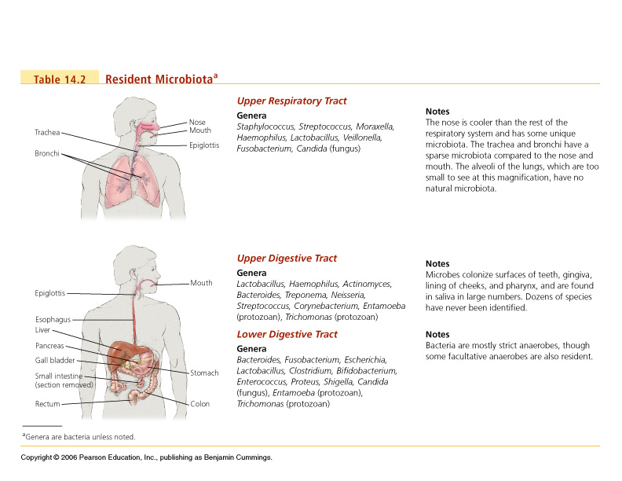
MICROBIOCENOZE UMANE
Notes:
30

Slide 31
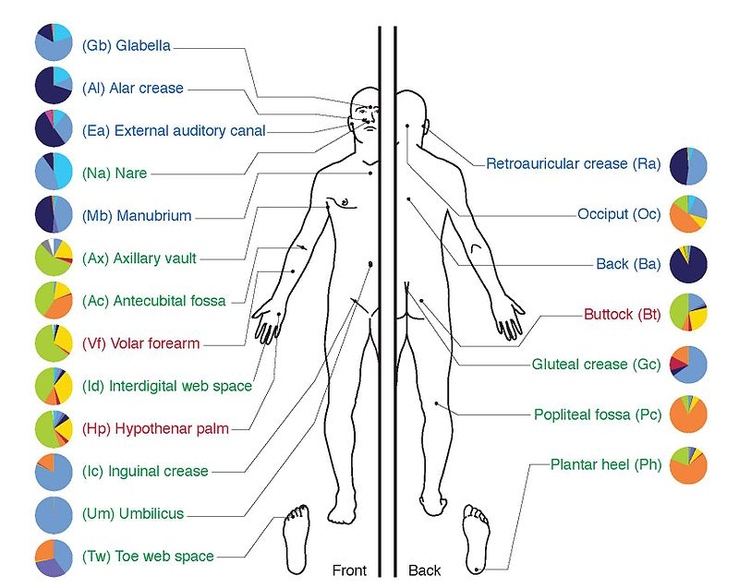
MICROBIOCENOZE UMANE
Notes:
31

Slide 32
. Microorganismele de la nivelul ecosistemelor umane
ECOSISTEM | Microorganisme nepatogene | Microorganisme patogene
INTESTIN SUBŢIRE | Enterococi Lactobacili Bacili difterimorfi E.coli nepatogen Proteus Pseudomonas Enterobacter Bacteroides Streptpococi Stafilococi | Salmonella Shigella E. coli patogen Vibris choleral Staphylococcus aureus
INTESTIN GROS | Lactobacili E.coli nepatogen Clostridium Bifidobacterium Eubacterium Bacteroides Veillonella | Salmonella Shigella E.coli patogen Vibrio choleral Staph. aureus
Intestin gros | Prevotella Porphyromonas Peptostreptococcus Streptococcus viridans Staphylococcus saprophiticus Enterococcus
Notes:
32

Slide 33
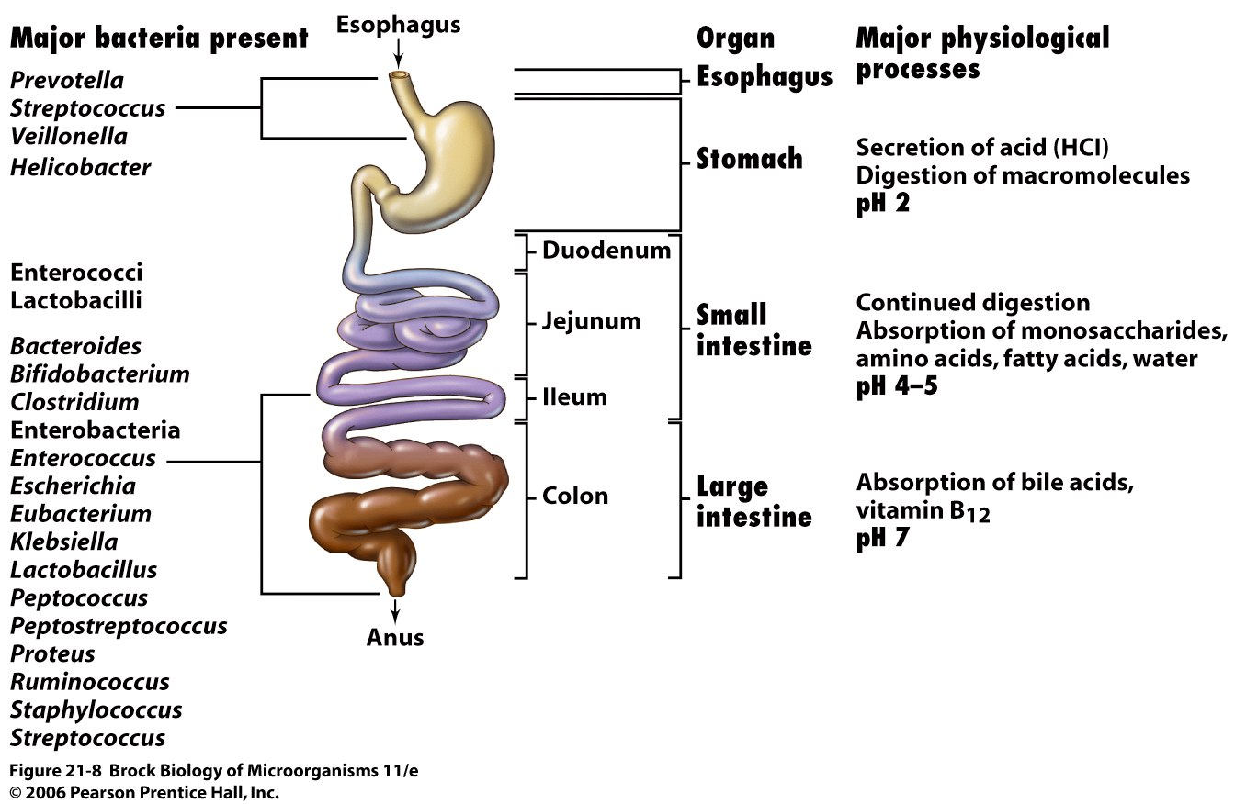
MICROBIOCENOZE UMANE
Notes:
33

Slide 34
. Microorganismele de la nivelul ecosistemelor umane
ECOSISTEM | Microorganisme nepatogene | Microorganisme patogene
Uretra anterioară | Lactobacillus Corynebacterium Stafilococi coagulază negativi Enterococi Veisserii saprofite Gardnerella vaginalis Mycoplasma Ureaplasma Enterobacterii nepatogene | Neisseria gonorrhaeae Staphylococcus aureus
Vaginul | Lactobacillus Staphylococcus epidermidis Enterococcus Streptococcus viridans Neisserii nepatogene (saprofite) Mycoplasma Ureaplasma Gardnerella vaginalis Enterobacterii Bacteroides Porphyromonas Prevotella Fusobacterium | Neisseria gonorrhoeae Staphylococcus aureus Enterobacterii patogene
Urechea externă | Stafilococi coagulază negativi Streptococcus pneumoniae | Staphylococcus aureus Ps.aeruginosa E.coli patogen
Notes:
34

Slide 35
MICROBIOCENOZE UMANE
Notes:
35

Slide 36
ORIGINEA MICROBIOMULUI
Macroorganismele au evoluat împreună cu microorganismele asociate, astfel încât fiecare specie are o compoziţie specifică a microbiomului.
Macroorganismele au evoluat împreună cu microorganismele asociate, astfel încât fiecare specie are o compoziţie specifică a microbiomului.
Microbiomul uman cuprinde circa 1000 de specii. Cum se selectează acestea dintre sutele de mii de specii existente în natură?
Notes:
36

Slide 37
ORIGINEA MICROBIOMULUI
La naştere:
Microbiota din căile genitale ale mamei
Pentru cezariană: microbiota cutanată a mamei
În perioada de nou născut:
Microbiota cutanată de la persoanele care ating copilul
Laptele matern – conţine anaerobi din genul Bifidobacterium care ajută la digestia oligozaharidelor şi proteinelor glicozilate
În perioada de copil mic:
Microbiota din mediul înconjurător
Microbiota din alimente
Procesul de selecţie:
Este dependent de natura microorganismelor: majoritatea microorganismelor din mediu nu pot supravieţui în corpul uman
Profilul genetic al unei persoane influenţează spectrul de microorganisme care vor compune microbiomul
Notes:
37

Slide 38
Evoluția microbiomului uman în primul an de viață
Notes:
38

Slide 39
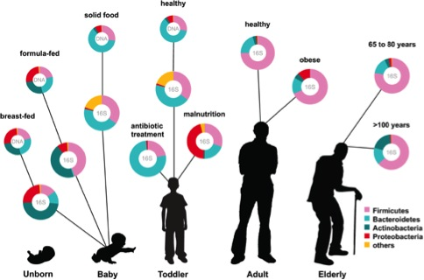
Evoluția microbiomului uman de-a lungul vieții
Notes:
39

Slide 40
IMPLICAREA MICROBIOMULUI ÎN PATOLOGIA UMANĂ
Notes:
40

Slide 41
IMPLICAREA MICROBIOMULUI ÎN PATOLOGIA UMANĂ
Notes:
41

Slide 42
IMPLICAREA MICROBIOMULUI ÎN PATOLOGIA UMANĂ
Notes:
42

Slide 43
IMPLICAREA MICROBIOMULUI ÎN PATOLOGIA UMANĂ
Modificarea microbiotei intestinale în infecția cu Clostridium difficile
Scăderea numărului de clone bacteriene
Modificarea compoziției în specii
Notes:
43

Slide 44
TEHNICI DE INVESTIGARE A MICROBIOMULUI
Notes:
44

Slide 45
APLICAȚII MEDICALE ALE MICROBIOMULUI
TRANSPLANTUL FECAL
DEFINIȚIE: Introducerea în tractul intestinal al persoanei bolnave a materiilor fecale provenind din tractul intestinal al unei persoane sănătoase
MOTIVAȚIE: Dezechilibrul florei intestinale contribuie la patogenia multor boli.
Introducerea unei flore sănătoase contribuie la restabilirea echilibrului microbiotei intestinale.
Se evită terapii prelungite cu antibiotice.
Restabilirea diversității normale a microbiotei intestinale reface rezistența la colonizare cu specii patogene.
Notes:
45

Slide 46
APLICAȚII MEDICALE ALE MICROBIOMULUI
TRANSPLANTUL FECAL - ISTORIC
Secolul 4 E.N: Ingerarea unei suspensii de fecale umane.
Secolul 17 E.N: În medicina veterinară s-a practicat transplantul fecal pentru diaree la cai.
1958: Eismann și colab. Au folosit transplantul fecal pentru tratarea pacienților cu colită pseudomembranoasă.
Răspunsul terapeutic a fost foarte bun după 48 ore.
Notes:
46

Slide 47
APLICAȚII MEDICALE ALE MICROBIOMULUI
TRANSPLANTUL FECAL - PROTOCOL
Alegerea donatorului:
Partenerul de viață
Rudă de gradul 1
Persoană din aceeași locuință
Doantor universal
Criterii de excludere:
Tratament cu antibiotice în ultimele 3 luni
Diaree, constipație
Boli inflamatorii intestinale
Cancer colorectal
Imunodeficiențe
Tratamente cu citostatice
Obezitate, sindrom metabolic
Alergii
Testarea donatorului:
Coprocultură:
Teste serologice:
Hepatite virale A, B, C
Sifilis, infecție HIV
Notes:
47

Slide 48
APLICAȚII MEDICALE ALE MICROBIOMULUI
TRANSPLANTUL FECAL - PROTOCOL
Notes:
48

Slide 49
APLICAȚII MEDICALE ALE MICROBIOMULUI
TRANSPLANTUL FECAL - PROTOCOL
Realizarea transplantului:
Se realizează o suspensie salină din materiile fecale ale donatorului
Aceasta se filtrează
Se conectează recipientul cu soluție la un cateter nasofaringian
Se instilează 300 mL soluție într-un cateter nasofaringian
Se recomandă abținerea de la defecare timp de 4-6 ore
Notes:
49

Slide 50
APLICAȚII MEDICALE ALE MICROBIOMULUI
TRANSPLANTUL FECAL – Utilizare în tratarea infecțiilor cu Clostridium difficile
Notes:
50

Slide 51
Comparație între tratamentul prin transplant fecal
și tratamentul clasic cu Vancomicină
Notes:
51

Slide 52
APLICAȚII MEDICALE ALE MICROBIOMULUI
TRANSPLANTUL FECAL - PROTOCOL
Alegerea donatorului:
Partenerul de viață
Rudă de gradul 1
Persoană din aceeași locuință
Doantor universal
Criterii de excludere:
Tratament cu antibiotice în ultimele 3 luni
Diaree, constipație
Boli inflamatorii intestinale
Cancer colorectal
Imunodeficiențe
Tratamente cu citostatice
Obezitate, sindrom metabolic
Alergii
Testarea donatorului:
Coprocultură:
Teste serologice:
Hepatite virale A, B, C
Sifilis, infecție HIV
Notes:
52

Slide 53
Notes:
53

Slide 54
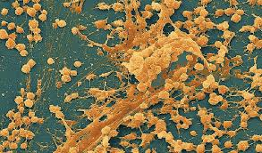
INFECȚII DE BIOFILM

Slide 55
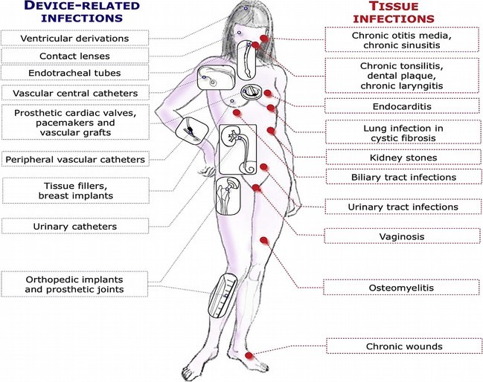
INFECȚII DE BIOFILM
Localizarea infecțiilor de biofilm

Slide 56
DEFINITIE
2 forme de existență a bacteriilor:
Forma planctonică: bacteriile sunt libere în suspensie
Forma de biofilm: celulele sunt agregate în clustere
Biofilmele se caracterizează prin neomogenitate de la suprafață în profunzime
Probele microbiologice uzuale analizează doar celulele de suprafață, rezultatele neputând fi extrapolate la întregul biofilm.

Slide 57
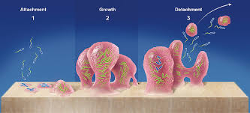
Formarea biofilmului

Slide 58
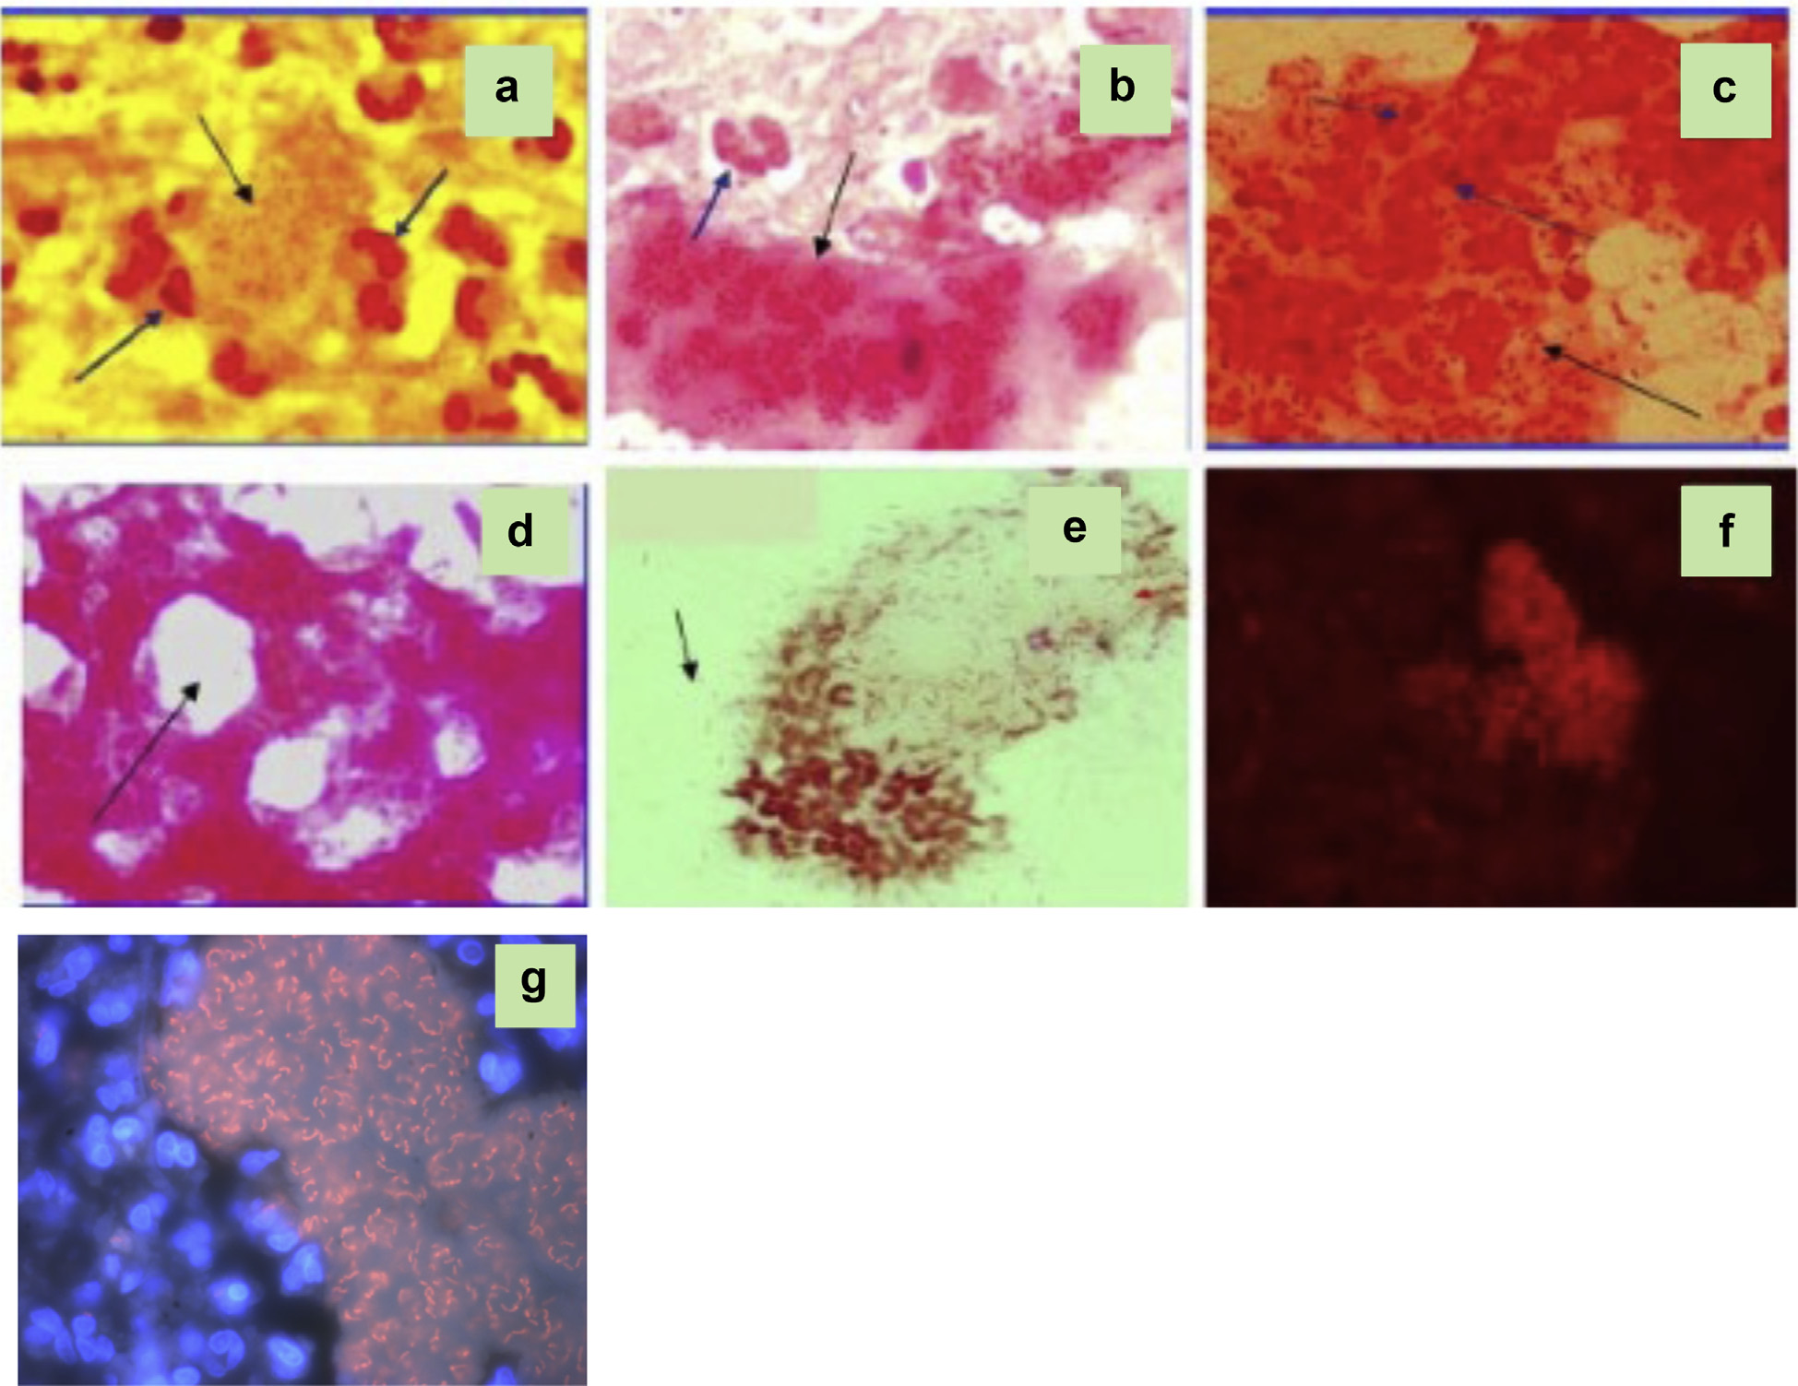
INFECȚII DE BIOFILM
Biofilme P. aeruginosa din spută la pacienții cu fibroză chistică, coloratie Gram (a-e). Hibridizare PNA-FISH cu o sondă specifică pentru P. aeruginosa (f, g). Se observă bacteriile și matricea biofilmului. Se observă diverse forme ale biofilmului a: cu PMN-uri (săgeți), b & c: câteva leucocite în matricea de alginat, d: orificii tip canal (săgeata), e: bacterii planctonice libere (săgeată). Magnification x 1000

Slide 59
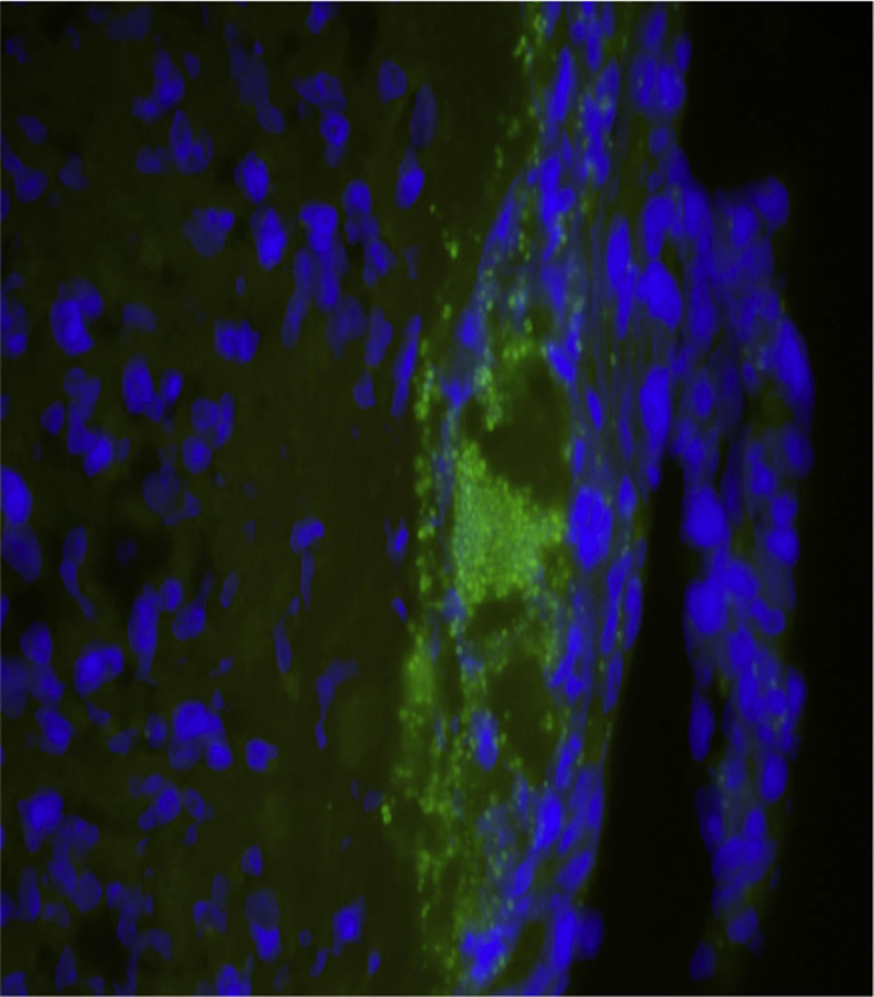
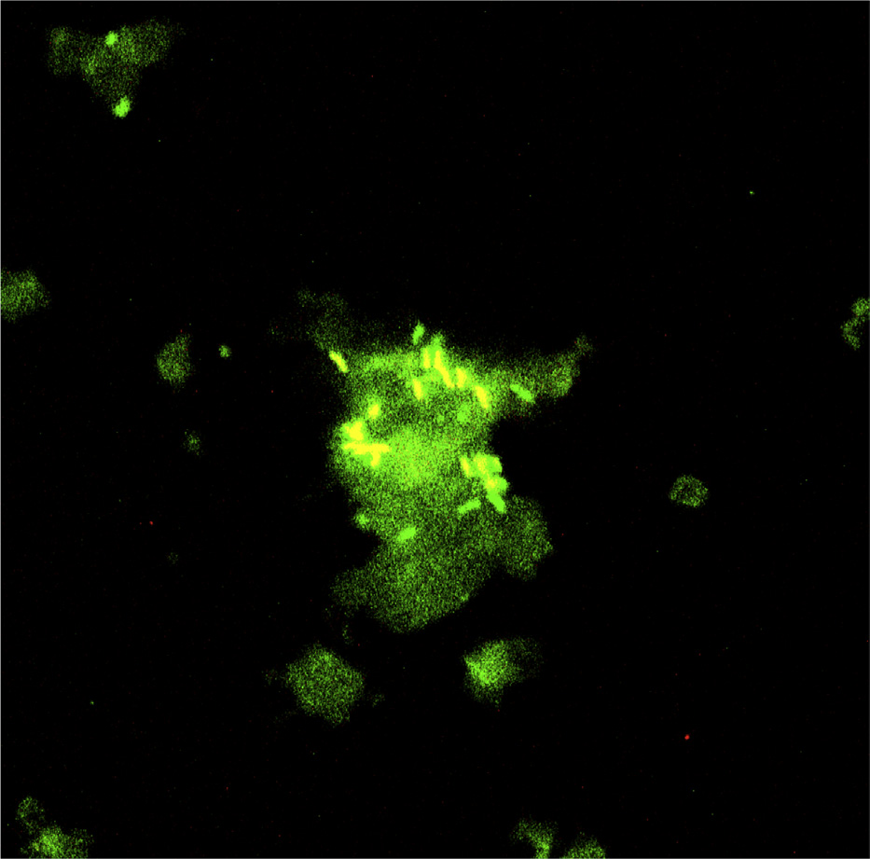
EXEMPLE DE BIOFILME
Biofilm S. aureus într-o rana cu infecție cronică. Bacteriile au fost identificate printr-o sondă FISH specifică (verde) iar celulele gazdei au fost vizualizate prin DAPI (albastru).
Magnification x 1000
PNA-FISH la un biofilm de cateter urinar. Materialul raclat de pe cateter a fost marcat cu o sondă bacteriană universală (UUBmix) și o sondă pentru Enterobacteriaceae. Sunt vizibile celule unice și clustere de enterobacterii. Fundalul verde indică legarea nespecifică a sondei EUBmix de biofilm. E. faecalis și E. coli au fost izolate din vârful cateterului prin cultivare.

Slide 60
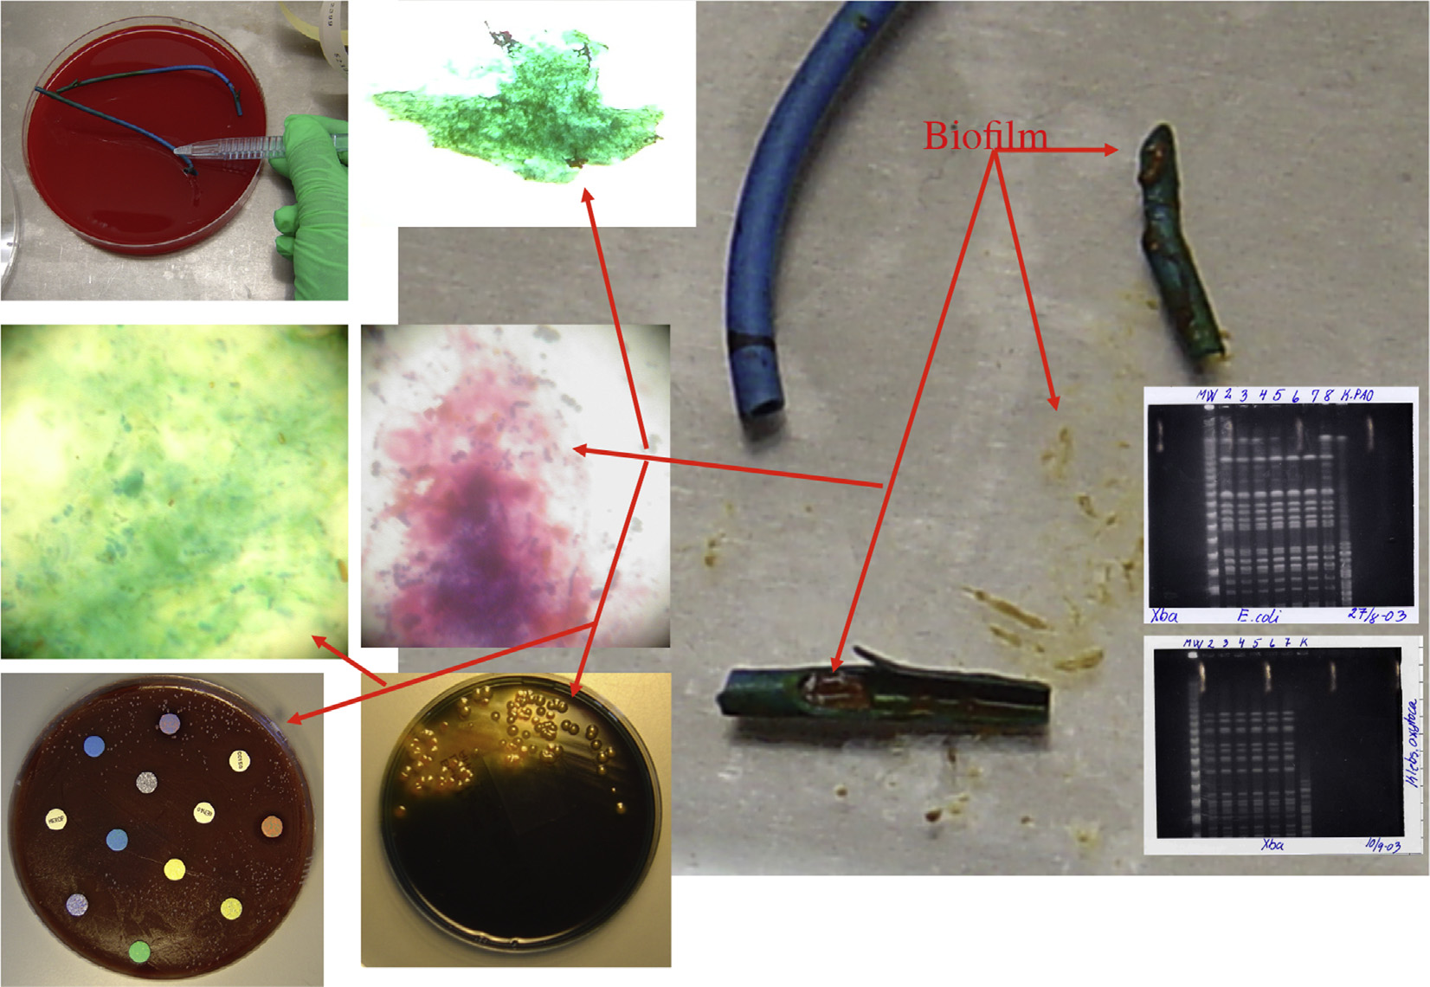
PREZENTARE DE CAZ
Biofilm cauzând infecție legate de dispozitiv. Un biofilmelor este situat pe un stent-pancreatic biliare la un bătrân de 57 de ani. Biofilmul a fost în centrul de sepsis recurente cu E. coli (iulie 21-2003), unde a fost tratat cu (testarea sensibilității planctonice) antibiotice adecvate timp de 5 zile și cu aceeași E. coli tulpina și K. oxytoca (doisprezece august 2003 ), unde a cedat, în ciuda tratamentului cu antibiotice. Autopsie la 14 august, 2003 a înregistrat o creștere de biofilm de E. coli, K. oxytoca (același impulsuri câmp electroforeză în gel (PFGE) tip ca izolat din sânge anterior) și E. faecium care nu a fost izolat din sânge. Cifra cu săgeți roșii prezinta stent a avut loc de mai sus o nouă cm Petri cu agar sânge (stânga sus), stent care a fost deschis (dreapta), metilen- și frotiuri Gram-colorate (mărire x 1000) și rezultatele de cultură și testelor de sensibilitate și PFGE.

Slide 61
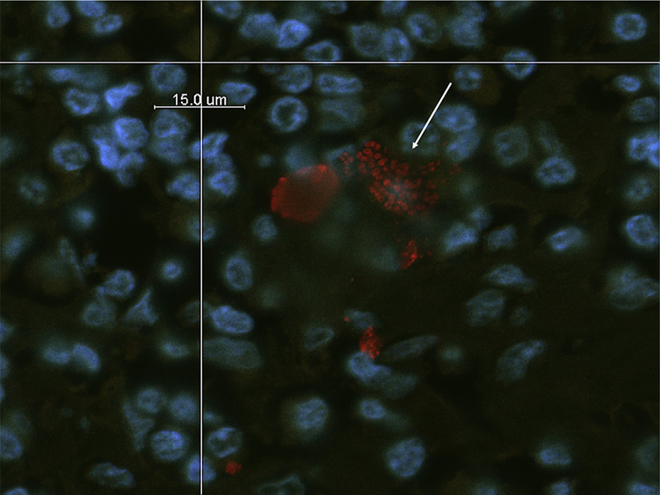
BIOFILM PE SONDĂ TRAHEALĂ
Microscopy of the endotracheal tube of a pig invasively mechanically ventilated for 72 hours, following oropharyngeal challenge with Pseudomonas aeruginosa
a: Light microscopy of biofilm and respiratory secretions retrieved from the inner surface of the endotracheal tube (magnification x1000, oil immersion objective lens). Biofilm/ secretions were spread on a glass slide, and stained with Congo Red and Crystal Violet . The black arrow indicates an aggregate of rod-shaped bacteria; microorganisms stain as purple, and the biofilm exopolysaccharide stains as pink.
b: Confocal laser scanning micrograph of the internal surface of the endotracheal tube
(250x). The sample was stained with BacLight Live/Dead. The white arrow depicts the endotracheal tube outer surface. A fully mature biofilm adherent to the endotracheal tube is shown and rod-shaped bacteria are embedded within the biofilm matrix.
c: Scanning electron micrograph frontal-view of the internal surface of the endotracheal tube (magnification x1500). Note presence of stage IV biofilm, characterized by multiple rodshaped bacteria embedded within an extracellular polymeric substance, as depicted by the white arrow.
Biofilm cauzând infecție legate de dispozitiv. Tri-dimensională confocal microscopie de scanare cu laser de o biopsie dintr-o reacție de gradul 3 după injectare gel în obraz 2 ani în urmă. Un pește PNA- sondă bacteriană universal a fost folosit pentru a vizualiza agregate de bacterii (microsfere mici, rosii; săgeți). Mari Punctele albastre reprezintă contracolorant nucleare DAPI tipurile de celule mononucleare predominanta in aceste lectii de. S. epidermidis a fost identificată de către gena ARNr 16S
sequencing. Magnification x 1000

Slide 62
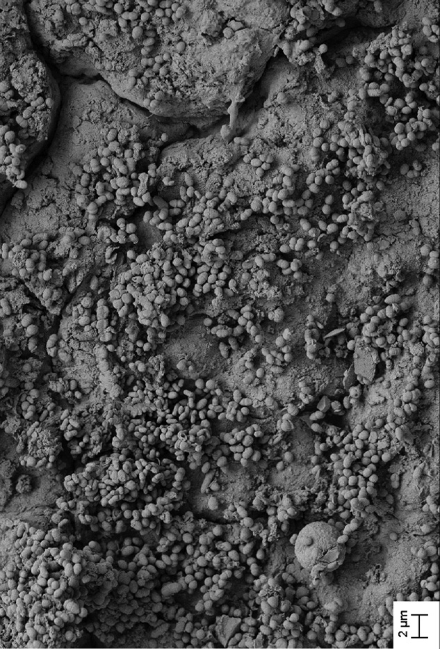
TIPURI DE BIOFILME
Microscopie electronică a unui biofilm polimicrobian dezvoltat în lumenul unui cateter Fooley de la un pacient cu infecție de cateter urinar.
Prin metode clasice s-au identificat Acinetobacter baumannii, Enterococcus faecalis și Escherichia coli

Slide 65
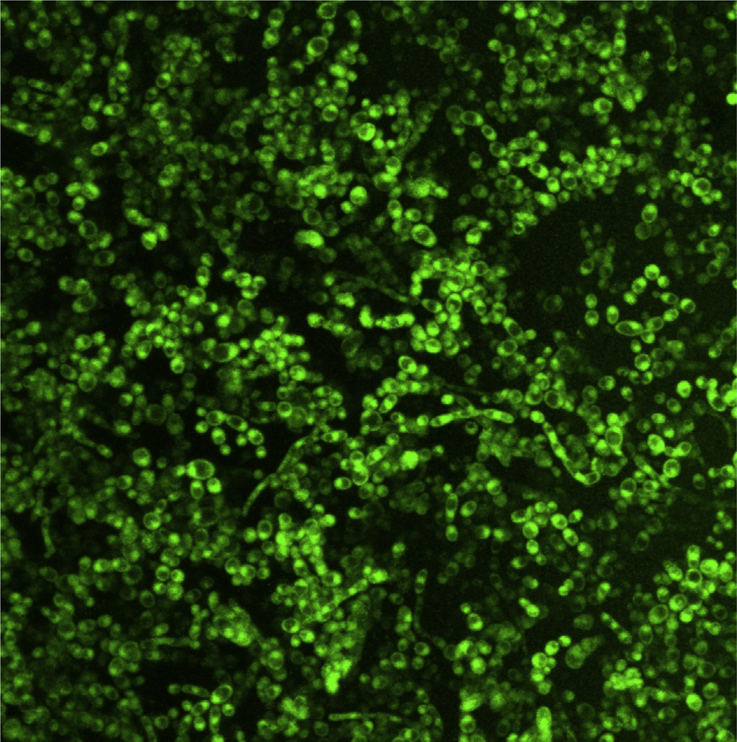
Microscopie confocală laser a unui biofilm Candida albicans cu markeri fluorescenți.
Magnification 1000X

Slide 66
DIAGNOSTIC DE LABORATOR
Tehnici tradiționale
Îndepărtarea segmentului cu evaluare microscopică și prin cultură
Tehnici în situ – se evită îndepărtarea dispozitivului
Hemoculturi cantitative perechi din sângele care trece prin dispozitiv și sângele central
Cytospin leucocitar cu acridină orange

Slide 67
DIAGNOSTIC DE LABORATOR
Deoarece tehnicile uzuale din microbiologie analizează celulele planctonice, bacteriile din biofilme trebuie „fortate” să treacă în formă planctonică.
Disruptia biofilmului se face mecanic prin ultrasonicare

Slide 68
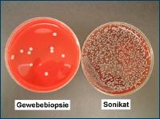
DIAGNOSTIC DE LABORATOR
Înainte
de sonicare
După
sonicare
Înainte
de sonicare
După
sonicare

